Slide 1

Segurança Android com Touch Screen aprimorado com IA
Nome: Valter Iversen Fernandes de Souza
valter.souza12@etec.sp.gov.br
Orientador: Walison Barberá Alves
fafibe@gmail.com
Sistemas de Informação - Unifafibe

Slide 2
Introdução
Popularidade dos dispositivos móveis.
Necessidade de segurança.
Mesmo com todas a atuais ferramentas, ainda há necessidades.

Slide 3
Introdução
Dificuldade em ambientes de trabalho.
Dificuldade em características pessoais.
Por que pagar mais caro?
Simplicidade e eficiência.

Slide 4
Introdução
Uma ferramenta intermediária voltada a essa porção de pessoas.
Pessoas e empresas com necessidades satisfeitas.
Proteger o bem mais valioso no mundo moderno: informação.

Slide 5
Literatura
Milton Roberto Heinen:
Tipos de fraudes: aleatória, traçadas e especializadas;
Formas de autenticação: online e offline;
Formas de uso: caixa eletrônico, cartões de crédito, home banking e acesso a instalação de segurança.
Neusim e outros.
21 padrões obtidos em 1 assinatura.

Slide 6
Literatura
Ashwini Pansare e Shalini Bhatia:
Padrões mais simples e mais eficazes:
  Máximos horizontais e verticais;
  Proporção de pós-pré-processamento;
  Recursos de superfície três dimensões;
  Recursos de superfície seis dimensões;
  Proporção de transição (fornece 10 recursos).

Slide 7
Literatura
Jerome Gideon S., Anurag Kandulna, Aron Abhishek K., Diana A. e Kumudha Raimond:
  Rede neural convolucional.
Shah Fisal D., Esmiralda M., Tirdad R. e Martin K.:
  Identificação biométrica para cajueiros na África.

Slide 8
Metodologia
Ambiente: Treinamento desktop e versões dos pesos com GitHub.
Padrões:
  Máximos horizontais e verticais (Pansare e Bhatia);
  Proporção da tela após pré-processamento (Pansare e Bhatia);
  Proporção entre largura e altura (Pansare e Bhatia);
  Tempo de duração (Heinen; Pansare e Bhatia);
  Quantidade de levantamento de dedos (Heinen);

Slide 9
Metodologia
  Amostragem da trajetória (Heinen);
  Densidade da assinatura (Heinen; Pansare e Bhatia);
  Quantidade de vetores apontando para pontos geográficos (Heinen);
  Soma do comprimento dos vetores geográficos (Heinen);
  Pressão média e número de cruzamentos (Heinen).
Dataset:
  Coleta de usuários reais;
  Criação de tentativas aleatórias e de clonagem;
  Coleta de tentativas aleatórias e de clonagem.

Slide 10
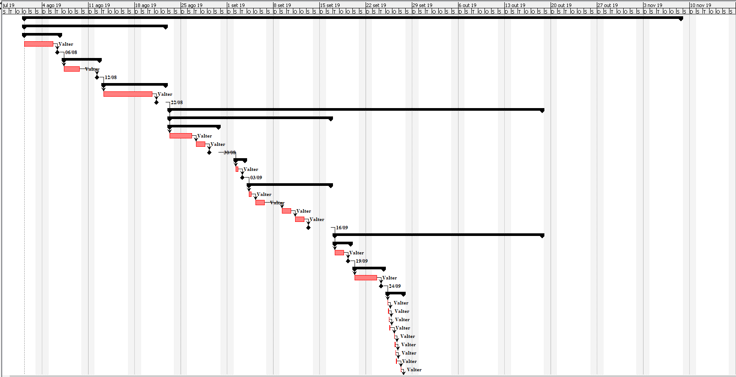
Cronograma

Slide 11
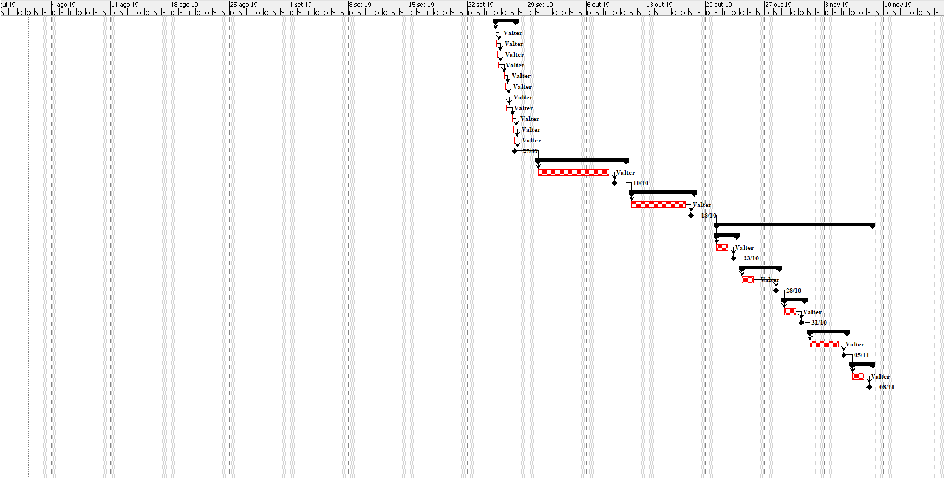
Cronograma

Slide 12
Referências
RUSSELL, Stuart; NORVIG, Peter. Inteligência Artificial. 2.ed. Rio de Janeiro: Elsevier, 2004.
HEINEN, Milton Roberto. Autenticação On-line de assinaturas utilizando Redes Neurais. 2002. 92 f. Trabalho de Conclusão de Curso (Bacharel em Informática) - Universidade do Vale do Rio dos Sinos (UNISINOS), Sao Leopoldo, 2002.
GIDEON, S. Jerome et al. Handwritten Signature Forgery Detection using Convolutional Neural Networks. Procedia computer science, v. 143, p. 978-987, 2018.
PANSARE, Ashwini; BHATIA, Shalini. Handwritten signature verification using neural network. International Journal of Applied Information Systems, v. 1, n. 2, p. 44-49, 2012.
DARWAISH, Shah Faisal et al. Biometric identification on android smartphones. Procedia Computer Science, v. 35, p. 832-841, 2014.

